Slide 1
深度學習(三)
Speaker: Malo

Slide 2
貓狗分類
資料來源: kaggle https://www.kaggle.com/c/dogs-vs-cats/data
25 000 張貓狗圖像
訓練集壓縮檔為543MB
先下載train.zip (沒有kaggle帳號的話，可以這邊下載)
在W06資料夾中建立data資料夾，並把train.zip解壓縮後的圖檔資料都放到【data/kaggle_original_data】

Slide 3
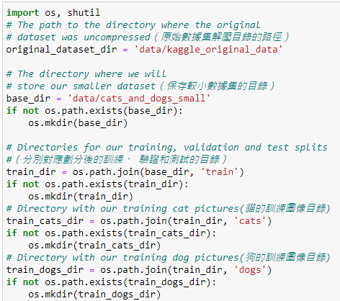
建立相關資料夾
Train dir

Slide 4
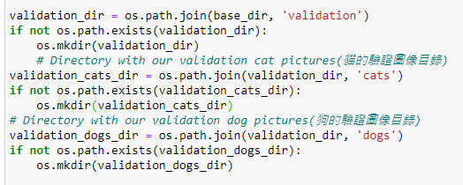
Validation dir

Slide 5
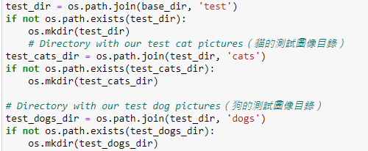
Test dir

Slide 6
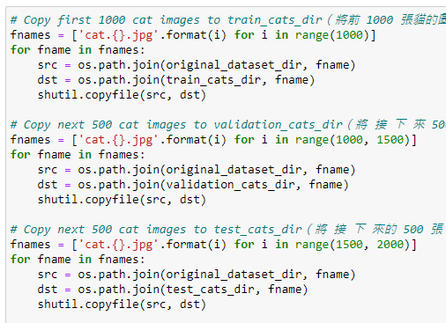
Cat image分配為(train, valid., test)=(1000, 500, 500)

Slide 7
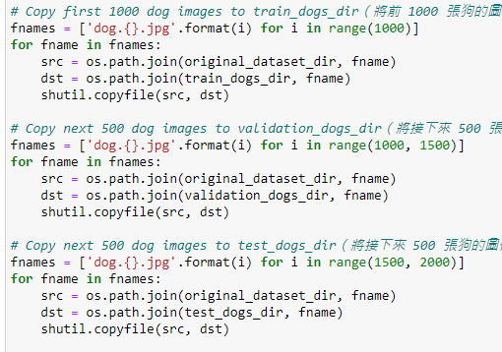
Dog image分配為(train, valid., test)=(1000, 500, 500)

Slide 8
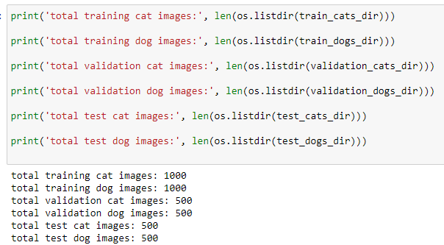
確認我們準備的資料素材，看有沒有意外發生

Slide 9
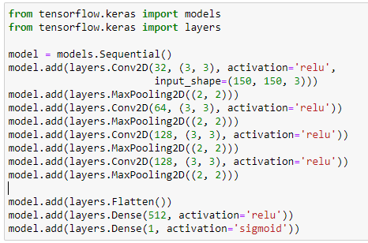
建立11層的類神經網路

Slide 10
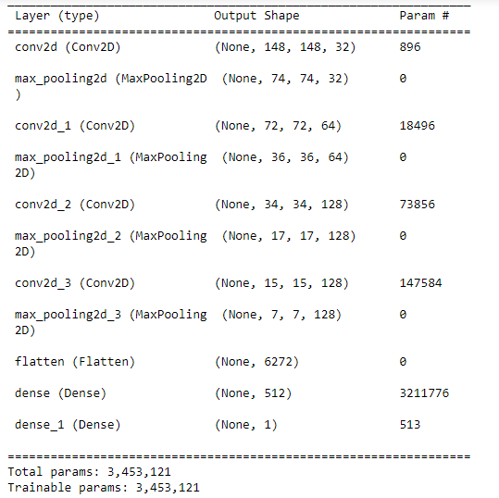

Slide 11
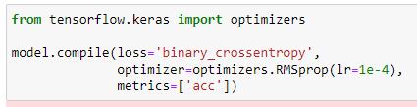
這邊的acc其實就是我們前面的： metrics=['accuracy']
特別列出來是因為未來會很常看到這二種不同的寫法
因為是二元分類，所以用binary_crossentropy

Slide 12
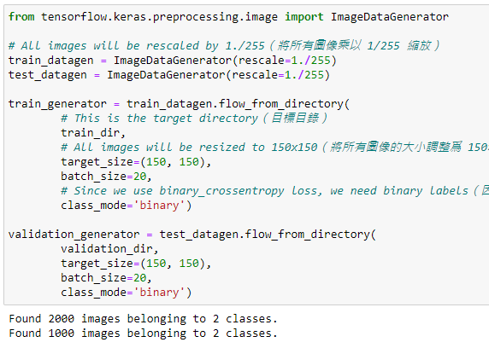
normalize
圖片動新調整為150x150

Slide 13
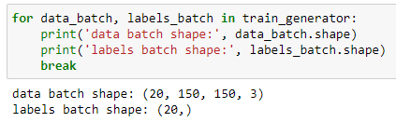
確認train_generator提供的batch data長什麼樣子
Data為一批20筆，150x150 pixels，RGB三色(3 channels)
Label也是一批20筆

Slide 14
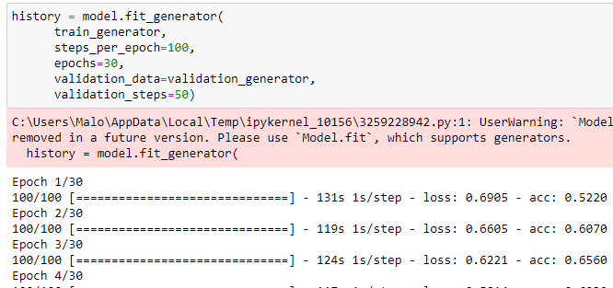
開始訓練模型，共30個epoch

Slide 15

訓練完的model存起來，這會是未來我們固定的套路

Slide 16
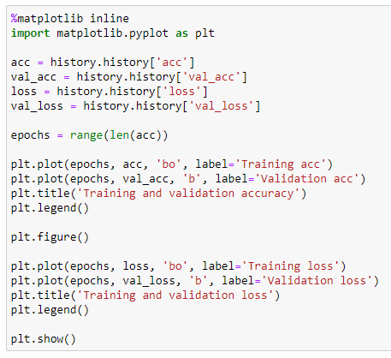
利用history畫訓練過程的chart

Slide 17
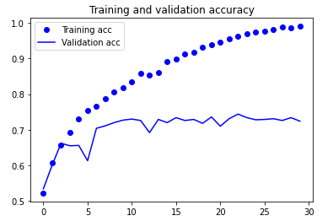
以準確度來看

Slide 18
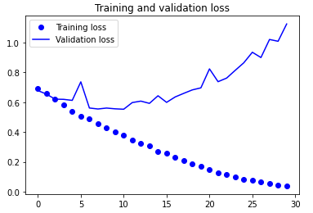
以loss來看

